Slide 1

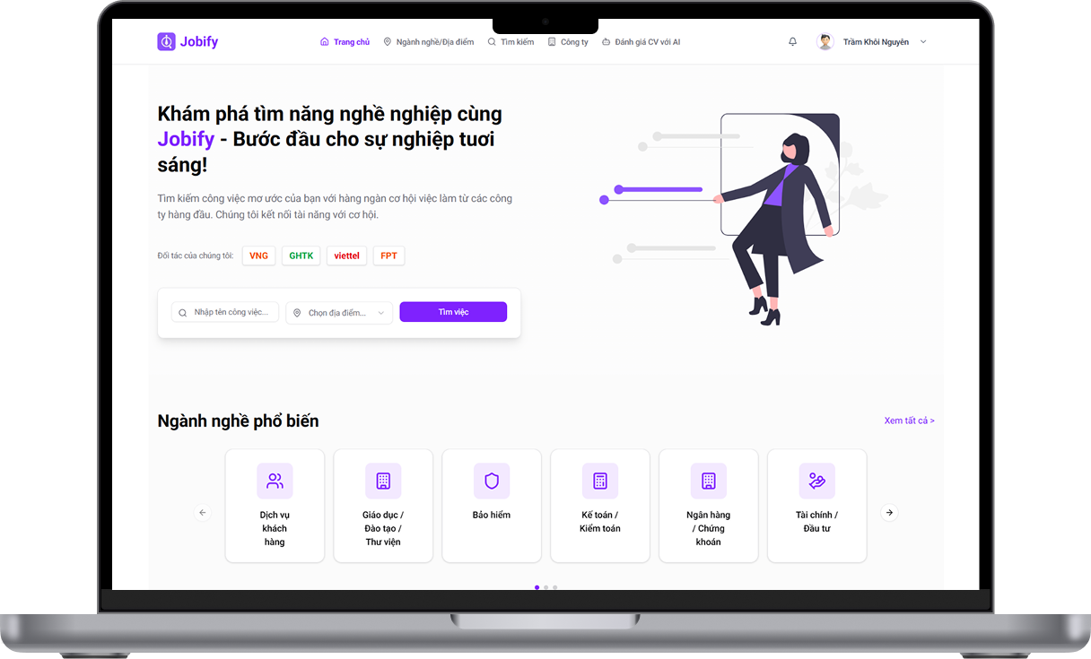
BÁO CÁO ĐỒ ÁN CHUYÊN NGÀNH
XÂY DỰNG WEBSITE TÌM KIẾM VÀ ỨNG TUYỂN VIỆC LÀM
Sinh viên thực hiện:
Họ tên: Trầm Khôi Nguyên
MSSV: 110122126
Lớp: DA22TTB
Giảng viên hướng dẫn:
ThS. Nguyễn Hoàng Duy Thiện

Slide 2
Nội dung báo cáo
Tóm tắt nội dung
01
TỔNG QUAN
04
KẾT QUẢ THỬ NGHIỆM
KẾT LUẬN
VÀ HƯỚNG PHÁT TRIỂN
02
CƠ SỞ LÝ THUYẾT
05
HIỆN THỰC HOÁ
NGHIÊN CỨU
03
06
DEMO
XÂY DỰNG WEBSITE TÌM KIẾM VÀ ỨNG TUYỂN VIỆC LÀM
1

Slide 3

1. TỔNG QUAN
XÂY DỰNG WEBSITE TÌM KIẾM VÀ ỨNG TUYỂN VIỆC LÀM
2

Slide 4
1. Tổng quan
Tóm tắt nội dung
Trong thời đại số hóa, quá trình tuyển dụng không chỉ đánh giá năng lực chuyên môn mà còn yêu cầu ứng viên thể hiện sự chuyên nghiệp thông qua hồ sơ xin việc. Tuy nhiên, việc xây dựng một hồ sơ rõ ràng, phù hợp với từng vị trí không hề dễ dàng, đặc biệt đối với sinh viên mới ra trường hoặc người ít kinh nghiệm.
Bên cạnh đó, thông tin việc làm còn phân tán và thiếu các công cụ hỗ trợ đánh giá, khiến nhiều ứng viên tiềm năng bị loại ngay từ vòng sàng lọc.
Trước thực trạng này, việc ứng dụng công nghệ và trí tuệ nhân tạo vào quá trình tìm kiếm và tối ưu hồ sơ được xem là hướng tiếp cận hiệu quả, giúp ứng viên chủ động hoàn thiện hồ sơ và nâng cao cơ hội trúng tuyển.
XÂY DỰNG WEBSITE TÌM KIẾM VÀ ỨNG TUYỂN VIỆC LÀM
3

Slide 5
1. Tổng quan
Mục tiêu và nội dung nghiên cứu
Mục tiêu nghiên cứu
Xây dựng hệ thống hỗ trợ người dùng tạo, quản lý và tối ưu hóa hồ sơ xin việc, đồng thời kết nối hiệu quả giữa ứng viên và nhà tuyển dụng thông qua nền tảng tìm kiếm và ứng tuyển việc làm trực tuyến, góp phần nâng cao cơ hội trúng tuyển.
Nội dung nghiên cứu
- Nghiên cứu quy trình tìm kiếm, đăng tuyển và ứng tuyển việc làm.
- Tìm hiểu về Next.js và các công nghệ frontend liên quan.
- Nghiên cứu Node.js, Express.js, Clean Architecture và MySQL
- Tìm hiểu mô hình RESTful API.
- Vận dụng các kiến thức trên để thiết kế và xây dựng hệ thống hệ thống website tìm kiếm và ứng tuyển việc làm.
XÂY DỰNG WEBSITE TÌM KIẾM VÀ ỨNG TUYỂN VIỆC LÀM
4

Slide 6
2. CƠ SỞ LÝ THUYẾT
XÂY DỰNG WEBSITE TÌM KIẾM VÀ ỨNG TUYỂN VIỆC LÀM
5

Slide 7
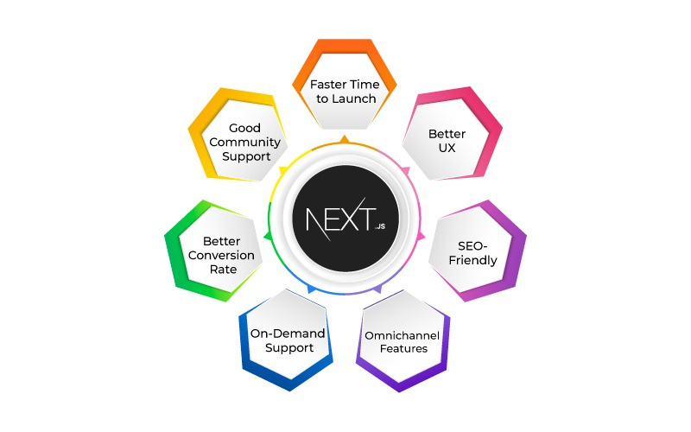
2. Cơ sở lý thuyết
Next.js
Render
nhanh
hơn
Dễ viết
mã
UX tốt
Next.js là một framework JavaScript mạnh mẽ được phát triển bởi Vercel, dựa trên thư viện React.
Hỗ trợ
cộng đồng
tốt
Thân thiện
với SEO
Đây là lựa chọn phổ biến cho các dự án cần hiệu năng cao và trải nghiệm người dùng tốt.
Tối ưu
hoá hình
ảnh
Xây
dựng ứng
dụng nhanh
XÂY DỰNG WEBSITE TÌM KIẾM VÀ ỨNG TUYỂN VIỆC LÀM
6

Slide 8

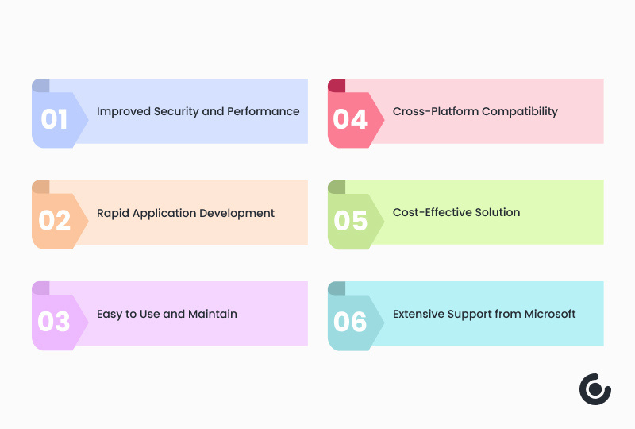
2. Cơ sở lý thuyết
Express.js
Nhẹ và linh hoạt
Hiệu năng cao
Express.js là một framework web mã nguồn mở chạy trên nền Node.js, được sử dụng để xây dựng các ứng dụng web và RESTful API một cách nhanh chóng và linh hoạt.
Phát triển ứng dụng
nhanh chóng
Dễ tích hợp với cơ sở dữ liệu và thư viện khác
Hệ thống middleware mạnh mẽ
Cộng đồng lớn và tài liệu phong phú
XÂY DỰNG WEBSITE TÌM KIẾM VÀ ỨNG TUYỂN VIỆC LÀM
7

Slide 9







2. Cơ sở lý thuyết
MySQL
Dễ sử dụng
MySQL là một hệ quản trị cơ sở dữ liệu quan hệ (RDBMS) mã nguồn mở, sử dụng ngôn ngữ SQL để lưu trữ, quản lý và truy vấn dữ liệu.
Đa nền tảng
Hiệu năng cao
Khả năng mở rộng tốt
Mã nguồn mở
XÂY DỰNG WEBSITE TÌM KIẾM VÀ ỨNG TUYỂN VIỆC LÀM
8

Slide 10
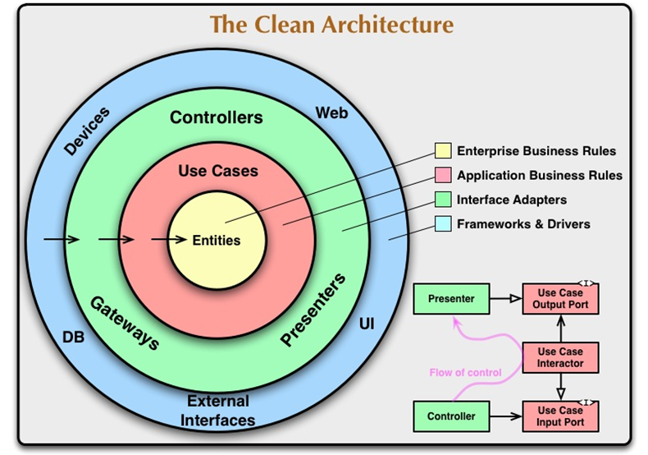
2. Cơ sở lý thuyết
Clean Architecture
Clean Architecture là một mô hình kiến trúc phần mềm hiện đại, được đề xuất bởi Robert C. Martin nhằm giải quyết vấn đề phân tách rõ ràng giữa logic nghiệp vụ và các chi tiết triển khai như cơ sở dữ liệu, giao diện người dùng hoặc framework.
Mục tiêu cốt lõi của mô hình là xây dựng hệ thống có tính độc lập cao, dễ bảo trì và dễ kiểm thử.
XÂY DỰNG WEBSITE TÌM KIẾM VÀ ỨNG TUYỂN VIỆC LÀM
9

Slide 11
2. Cơ sở lý thuyết
Mô hình ngôn ngữ lớn - Geimini
Mô hình ngôn ngữ lớn (LLM) là một loại mạng thần kinh nhân tạo được huấn luyện trên một lượng lớn văn bản. Chúng được thiết kế để hiểu, tạo ra và giải thích thông tin bằng ngôn ngữ tự nhiên.
Gemini là một trong những LLM mạnh mẽ nhất được phát triển bởi Google AI. Gemini được thiết kế để vượt trội trong nhiều nhiệm vụ, bao gồm hiểu ngôn ngữ, lập luận, và giải quyết các vấn đề phức tạp.
XÂY DỰNG WEBSITE TÌM KIẾM VÀ ỨNG TUYỂN VIỆC LÀM
10

Slide 12
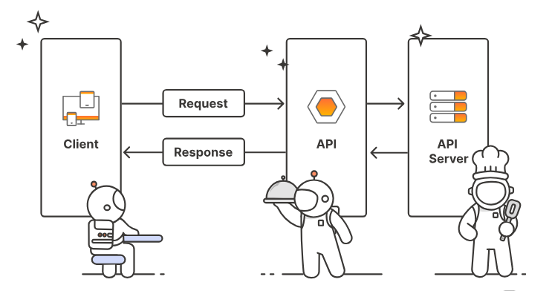
2. Cơ sở lý thuyết
API và Web API
API là viết tắt của "Application Programming Interface" (giao diện lập trình ứng dụng)
Web API là một dạng của API được thiết kế để cho phép các ứng dụng web tương tác và giao tiếp với nhau.
XÂY DỰNG WEBSITE TÌM KIẾM VÀ ỨNG TUYỂN VIỆC LÀM
11

Slide 13
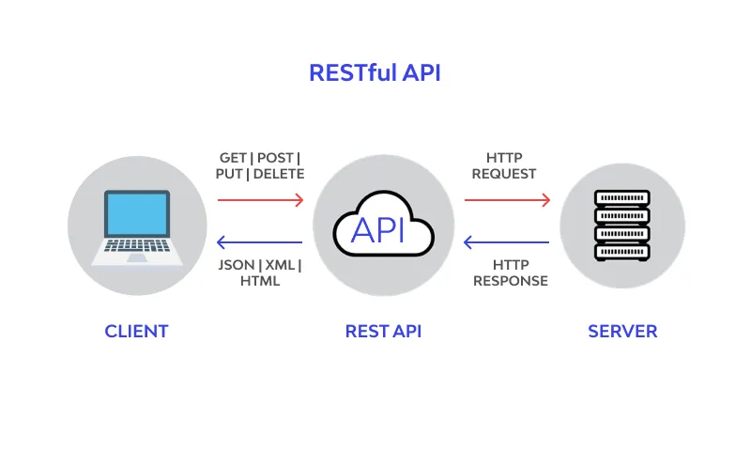
2. Cơ sở lý thuyết
RESTful API
REST là một phong cách kiến trúc được sử dụng để xây dựng API.
REST dựa trên các nguyên tắc đơn giản, không trạng thái và thao tác tài nguyên qua HTTP
RESTful là việc triển khai API tuân thủ đầy đủ các nguyên tắc của REST
XÂY DỰNG WEBSITE TÌM KIẾM VÀ ỨNG TUYỂN VIỆC LÀM
12

Slide 14
3. HIỆN THỰC HÓA NGHIÊN CỨU
XÂY DỰNG WEBSITE TÌM KIẾM VÀ ỨNG TUYỂN VIỆC LÀM
13

Slide 15
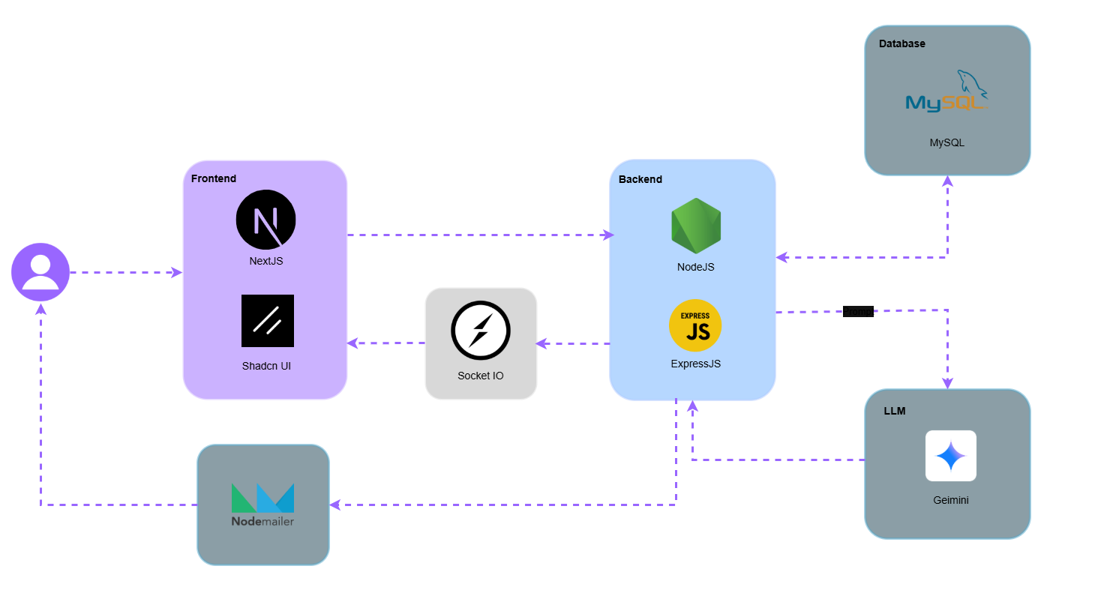
3. Hiện thực hóa nghiên cứu
Kiến trúc hệ thống
XÂY DỰNG WEBSITE TÌM KIẾM VÀ ỨNG TUYỂN VIỆC LÀM
14

Slide 16
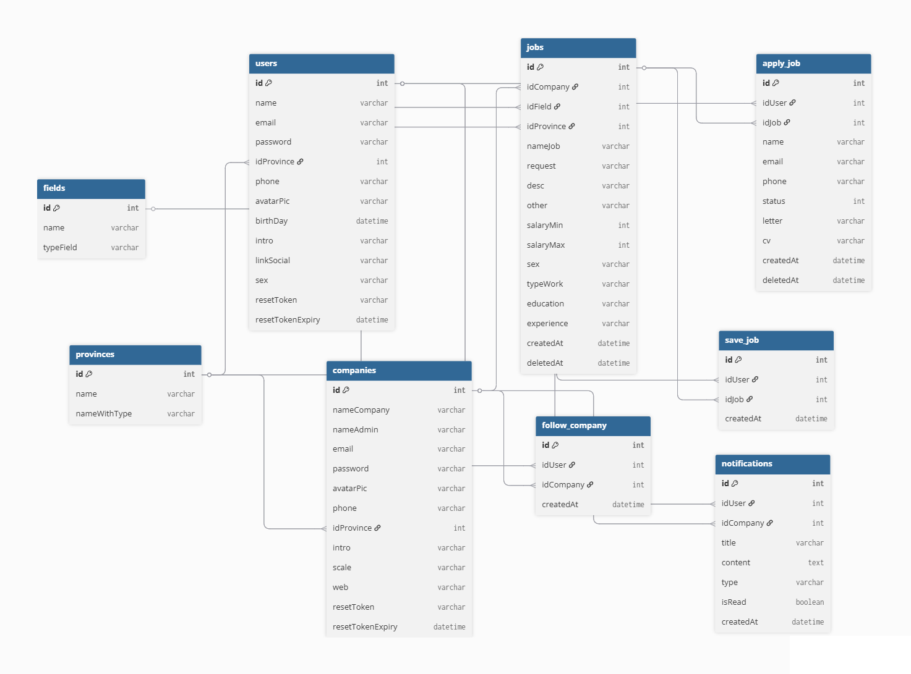
3. Hiện thực hóa nghiên cứu
Lược đồ cơ sở dữ liệu
XÂY DỰNG WEBSITE TÌM KIẾM VÀ ỨNG TUYỂN VIỆC LÀM
15

Slide 17
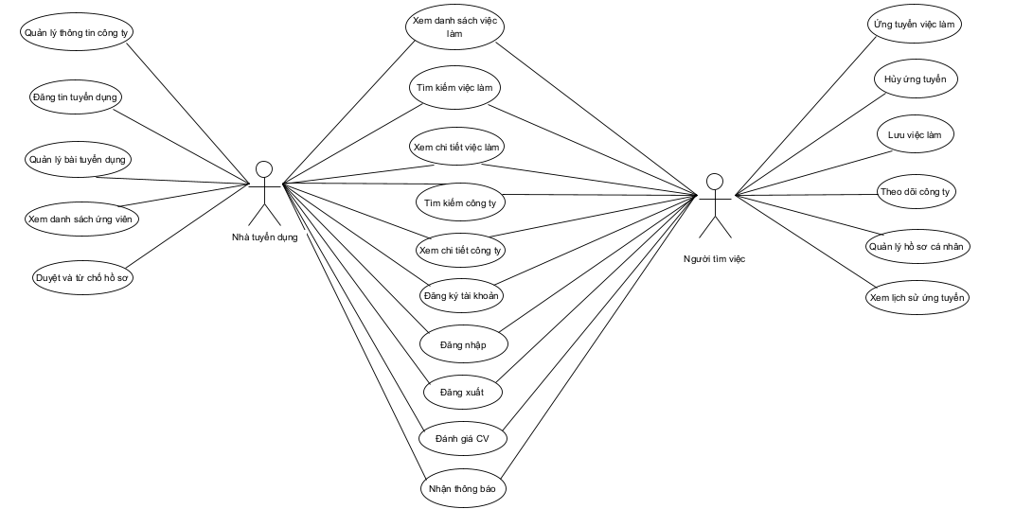
3. Hiện thực hóa nghiên cứu
Sơ đồ use-case
XÂY DỰNG WEBSITE TÌM KIẾM VÀ ỨNG TUYỂN VIỆC LÀM
16

Slide 18
4. KẾT QUẢ THỰC NGHIỆM
XÂY DỰNG WEBSITE TÌM KIẾM VÀ ỨNG TUYỂN VIỆC LÀM
17

Slide 19
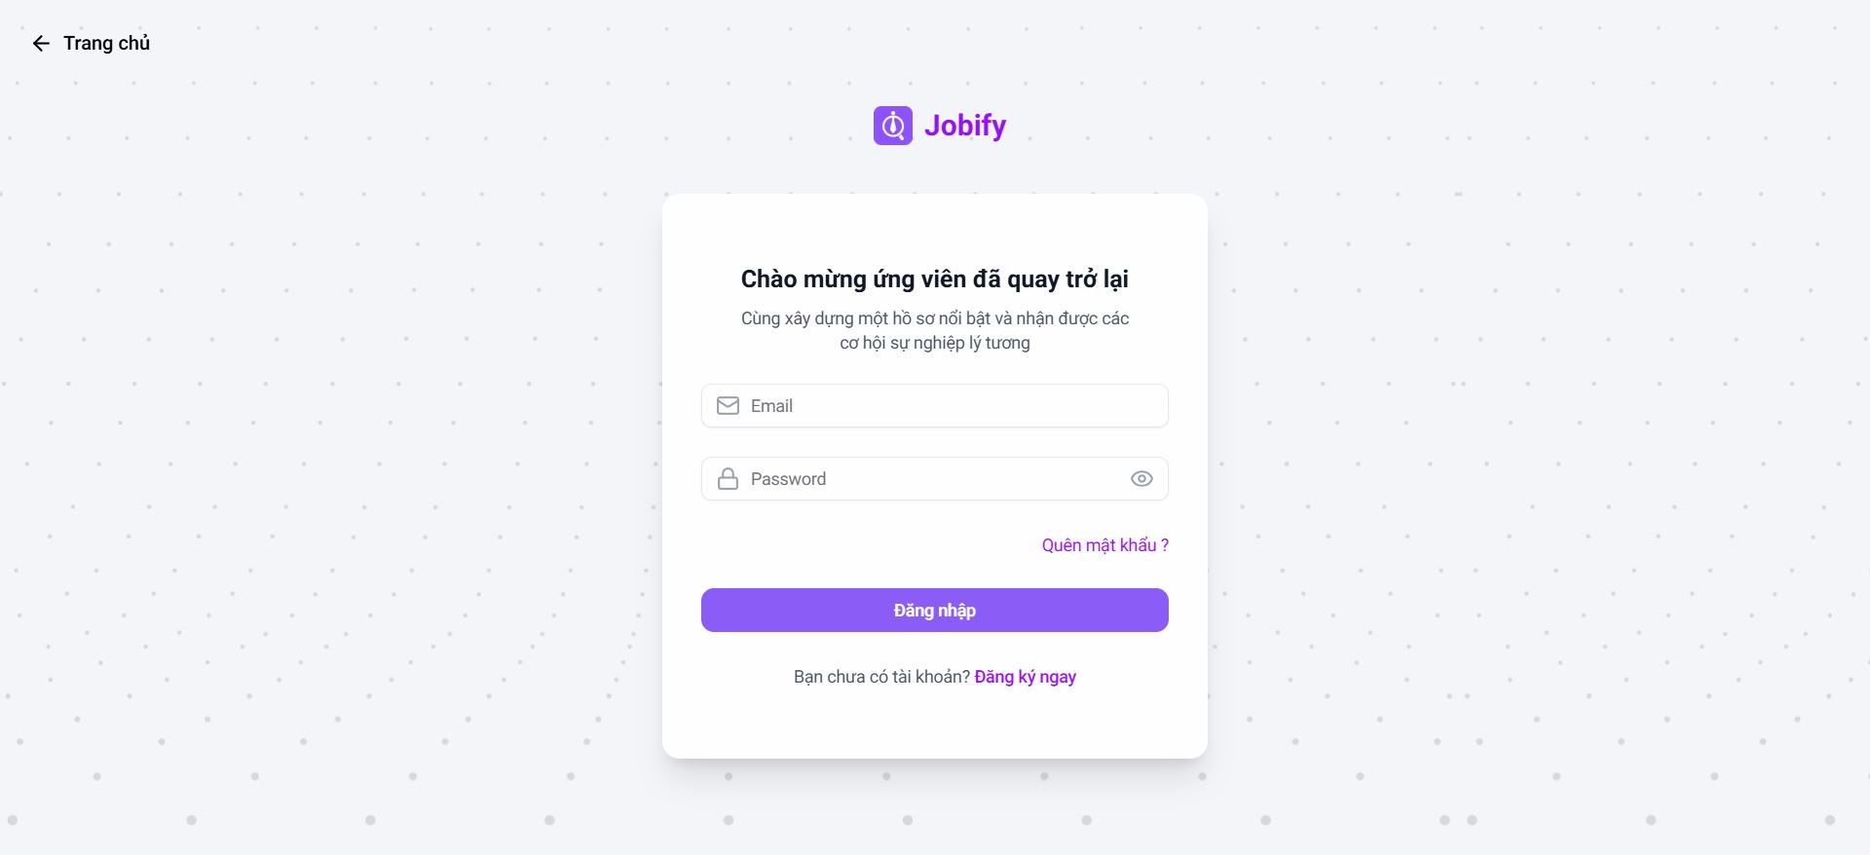
4. Kết quả thực nghiệm
Kết quả thực nghiệm chức năng
Giao diện trang đăng nhập ứng viên
XÂY DỰNG WEBSITE TÌM KIẾM VÀ ỨNG TUYỂN VIỆC LÀM
18

Slide 20
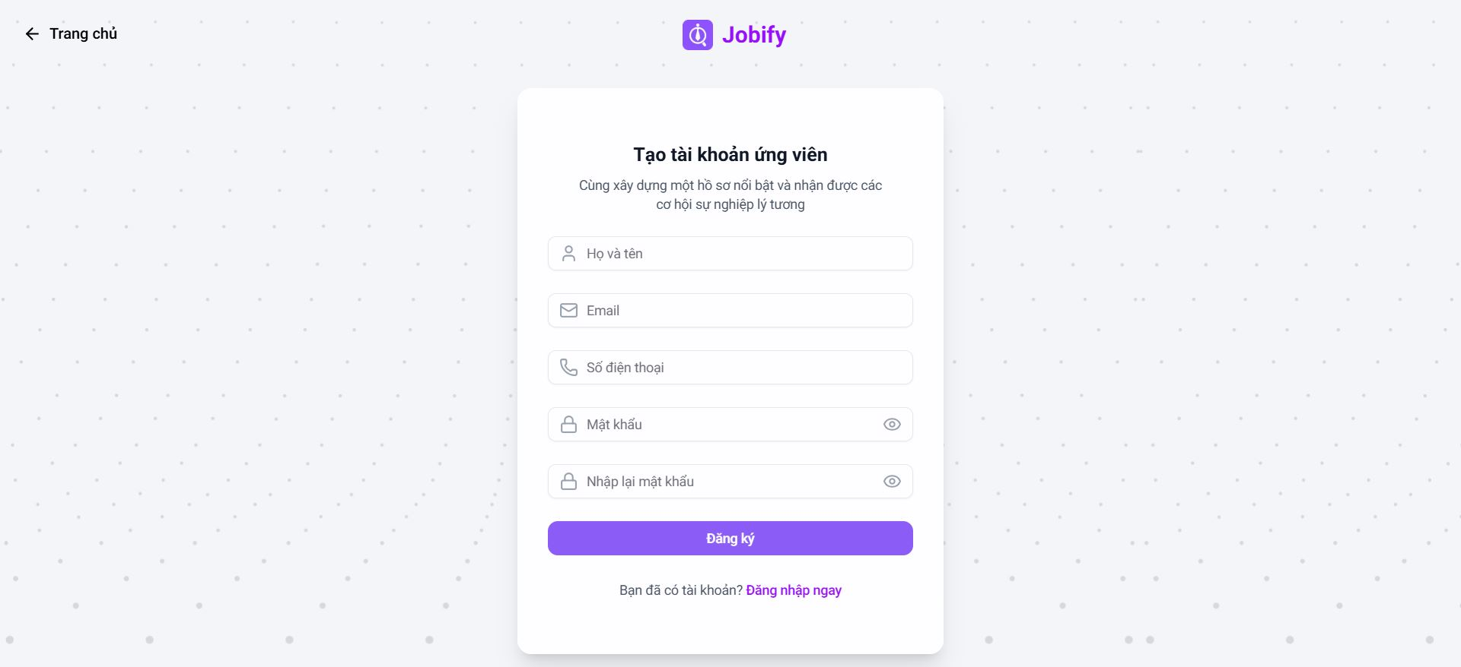
4. Kết quả thực nghiệm
Kết quả thực nghiệm chức năng
Giao diện trang đăng ký ứng viên
XÂY DỰNG WEBSITE TÌM KIẾM VÀ ỨNG TUYỂN VIỆC LÀM
19

Slide 21
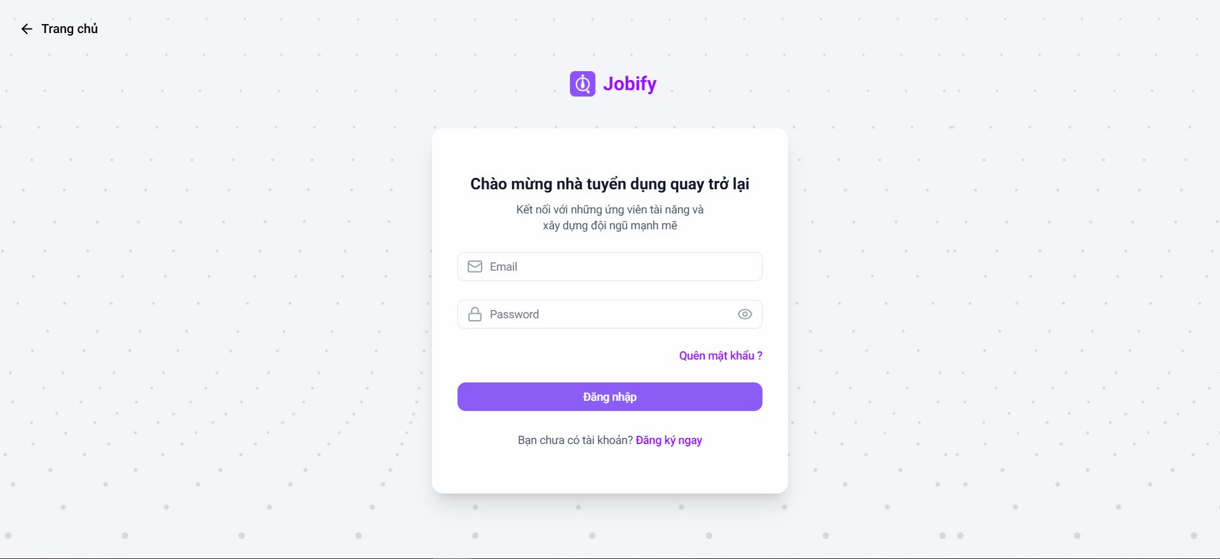
4. Kết quả thực nghiệm
Kết quả thực nghiệm chức năng
Giao diện trang đăng nhập nhà tuyển dụng
XÂY DỰNG WEBSITE TÌM KIẾM VÀ ỨNG TUYỂN VIỆC LÀM
20

Slide 22
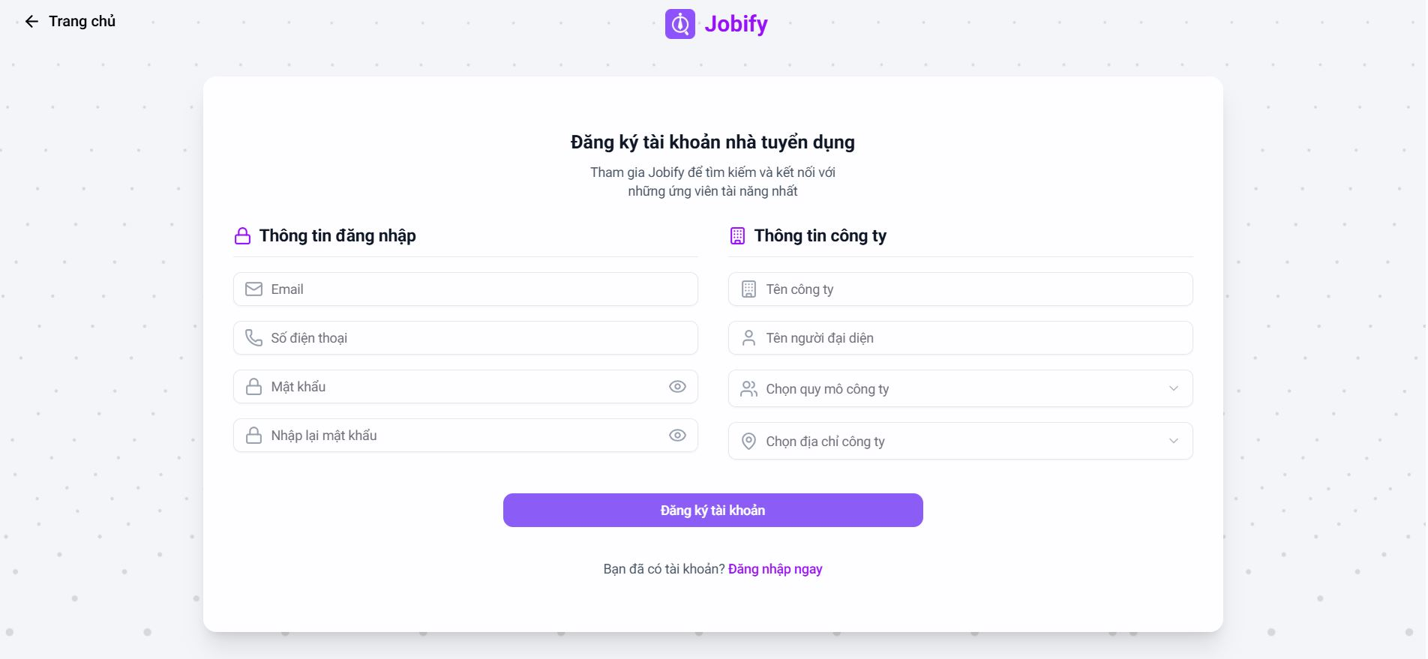
4. Kết quả thực nghiệm
Kết quả thực nghiệm chức năng
Giao diện trang đăng ký nhà tuyển dụng
XÂY DỰNG WEBSITE TÌM KIẾM VÀ ỨNG TUYỂN VIỆC LÀM
21

Slide 23
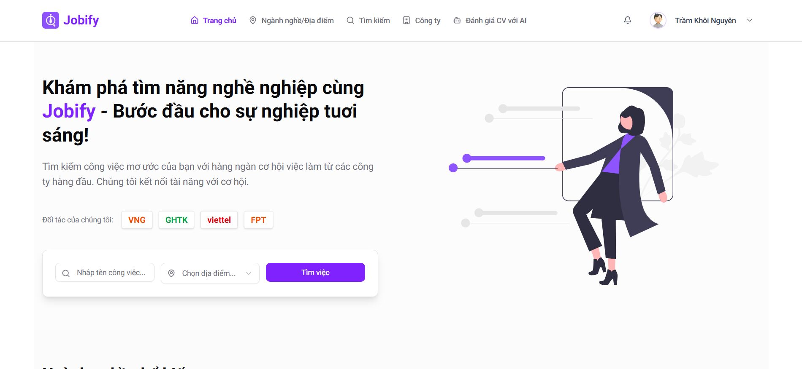
4. Kết quả thực nghiệm
Kết quả thực nghiệm chức năng
Giao diện trang chủ
XÂY DỰNG WEBSITE TÌM KIẾM VÀ ỨNG TUYỂN VIỆC LÀM
22

Slide 24
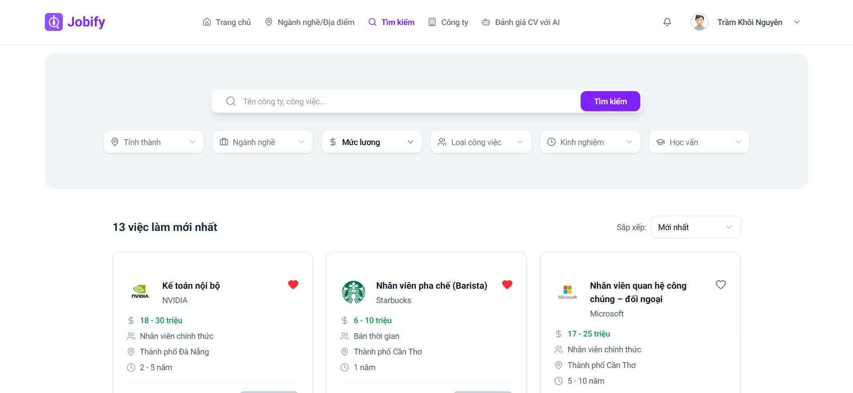
4. Kết quả thực nghiệm
Kết quả thực nghiệm chức năng
Giao diện trang tìm kiếm công việc
XÂY DỰNG WEBSITE TÌM KIẾM VÀ ỨNG TUYỂN VIỆC LÀM
23

Slide 25
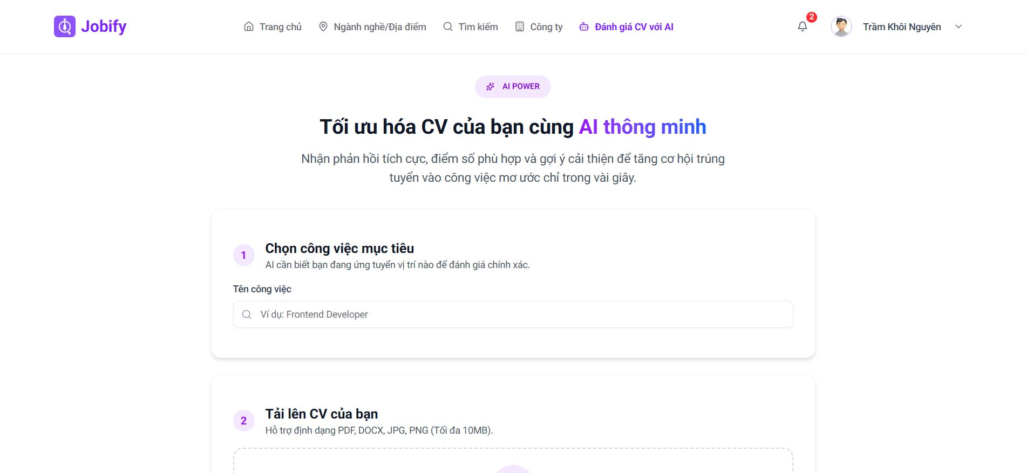
4. Kết quả thực nghiệm
Kết quả thực nghiệm chức năng
Giao diện trang đánh giá CV với AI
XÂY DỰNG WEBSITE TÌM KIẾM VÀ ỨNG TUYỂN VIỆC LÀM
24

Slide 26
5. KẾT LUẬN
VÀ HƯỚNG PHÁT TRIỂN
XÂY DỰNG WEBSITE TÌM KIẾM VÀ ỨNG TUYỂN VIỆC LÀM
25

Slide 27

5. Kết luận và hướng phát triển
Kết luận
Hệ thống tạo tìm việc và ứng tuyển việc làm được xây dựng thành công cho nhà tuyển dụng và ứng viên với các chức năng như:
Đăng ký / Đăng nhập
Quản lý ứng tuyển
Tìm kiếm công việc
Đánh giá hồ sơ xin việc (AI)
Ứng tuyển công việc
Lưu việc làm và theo dõi nhà tuyển dụng
Bằng việc sử dụng hệ thống ứng viên có thể nhanh chóng tìm công việc cần ứng tuyển và thực hiện ứng tuyển, nhà tuyển dụng có thể đăng tài công việc và quản lý đơn ứng tuyển của ứng viên.
XÂY DỰNG WEBSITE TÌM KIẾM VÀ ỨNG TUYỂN VIỆC LÀM
26

Slide 28

5. Kết luận và hướng phát triển
Hướng phát triển
Bổ sung chức năng tương tác như nhắn tin trực tiếp, thông báo theo thời gian thực cho toàn bộ chức năng và đặt lịch phỏng vấn sẽ giúp cải thiện quá trình tuyển dụng.
Bổ sung trang dashboard cho nhà tuyển dụng để có thể quản lý công việc và ứng viên dễ dàng hơn và hỗ trợ thống kê dữ liệu trực quan.
Tận dụng trí tuệ nhân tạo để gợi ý công việc phù hợp với hồ sơ và hành vi của người tìm việc, đồng thời hỗ trợ nhà tuyển dụng trong việc sàng lọc và đánh giá ứng viên.
XÂY DỰNG WEBSITE TÌM KIẾM VÀ ỨNG TUYỂN VIỆC LÀM
27

Slide 29
6. DEMO
XÂY DỰNG WEBSITE TÌM KIẾM VÀ ỨNG TUYỂN VIỆC LÀM
28

Slide 30

CẢM ƠN THẦY CÔ VÀ CÁC BẠN ĐÃ THEO DÕI
XÂY DỰNG WEBSITE TÌM KIẾM VÀ ỨNG TUYỂN VIỆC LÀM
29

